Slide 1
Полуфинальная игра Первенства России
г. Тольятти

Slide 2
Команда ФК «Алмаз-Антей» 2008 г.р. приняла участие в полуфинальной игре Первенства России.
Сроки и место проведения игры: 17 апреля 2022г., в г. Тольятти.
Затраты на участие в полуфинальной игре включают в себя:
•Авиабилеты;
•Организация питания;
•Организация проживания;
•Страховка .

Slide 3
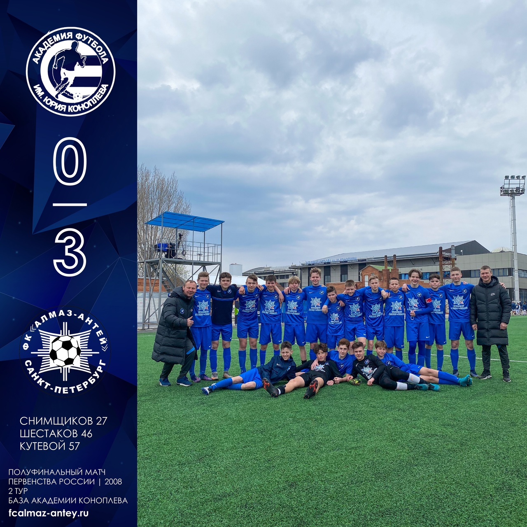
Результаты игры
Данные взяты с официальной группы в вконтатке ФК «Алмаз-Антей»:
https://vk.com/fcalmazantey?w=wall-77910877_9438

Slide 4
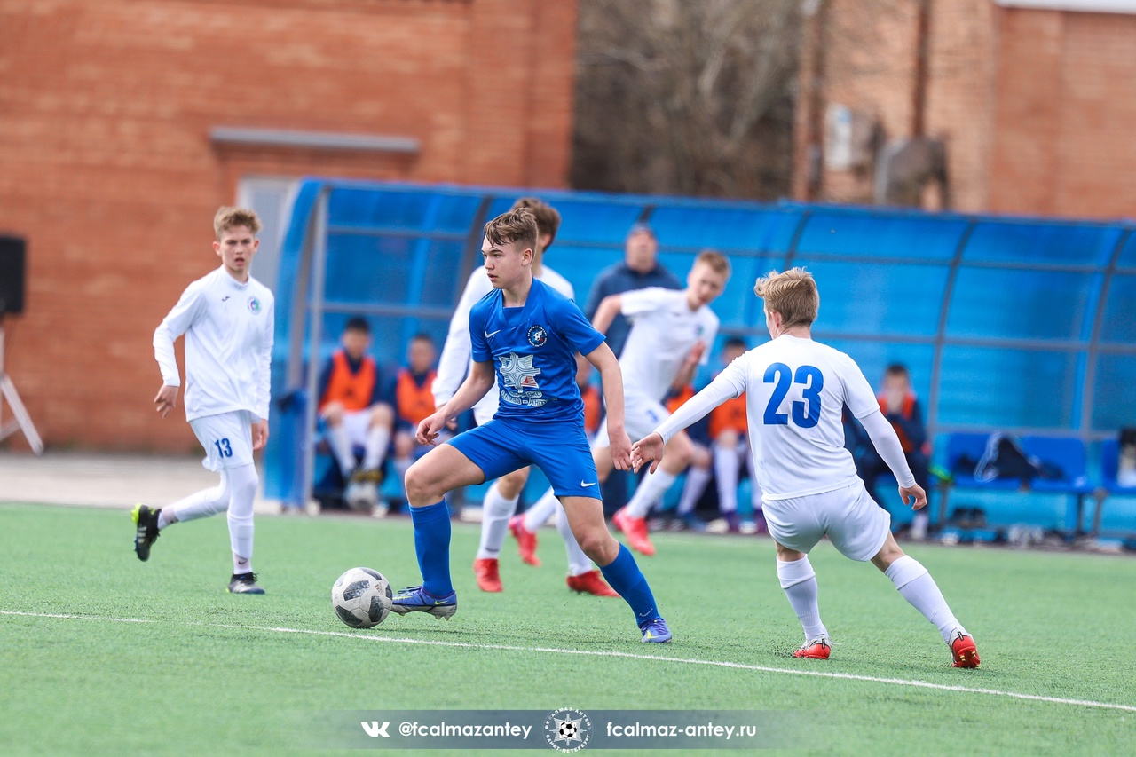
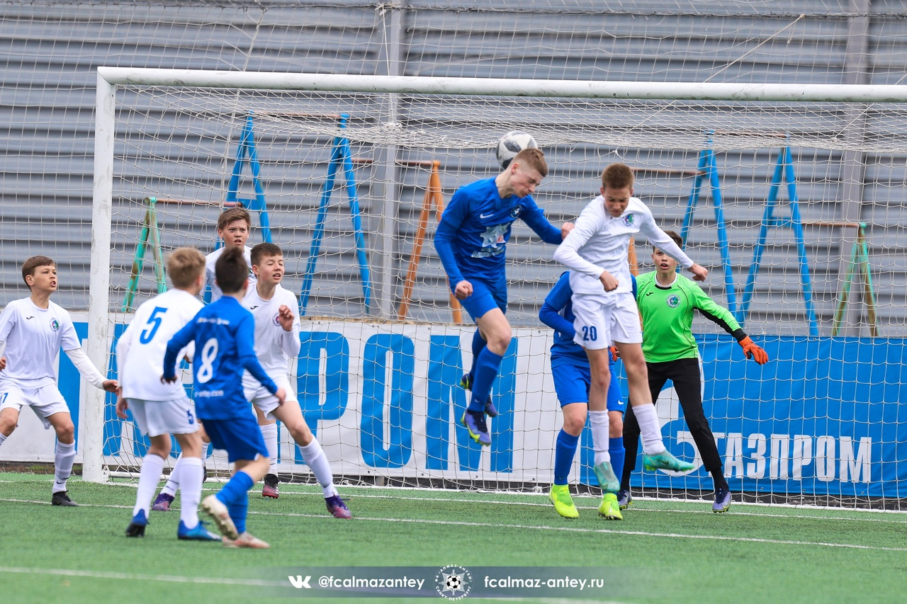
Фотографии взяты с официальной группы в вконтатке ФК «Алмаз-Антей»: https://vk.com/album-77910877_282620764

